Slide 1


Y SUS PRINCIPIOS DE SOSTENIBILIDAD

Slide 2
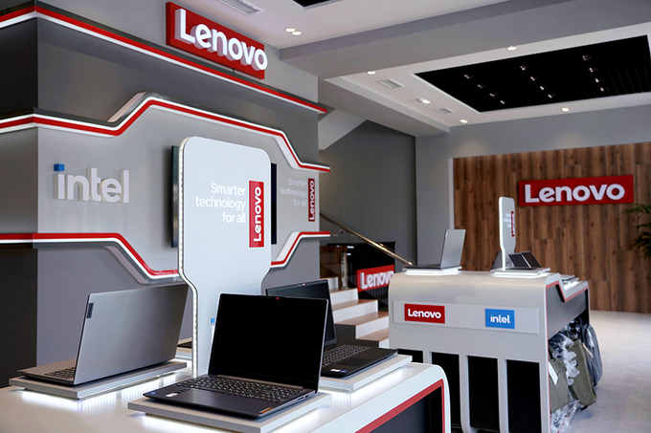
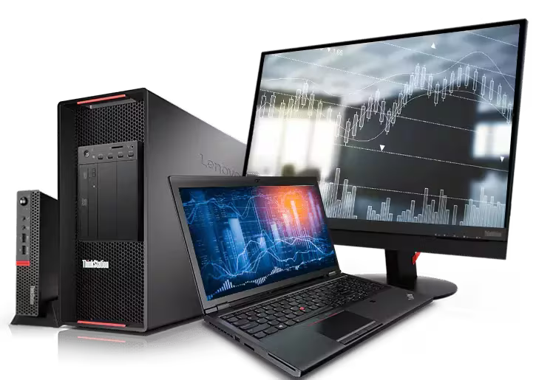
INFORMACIÓN
Es:
Una marca global de Hong Kong con más de 30 años de historia.
Produce:
Una amplia gama de diferentes dispositivos electrónicos.
Reconocida por:
Por la calidad de sus productos y precios accesibles.

Slide 3


ÁMBITO AMBIEBTAL
Envases sin plástico:
Gracias a tecnologías innovadoras, la compañía ha eliminado casi por completo el uso de plástico en los últimos cinco años.
Fibra de bambú:
Las nuevas cajas están hechas de fibra de bambú, lo que no solo reduce significativamente el peso de la caja, sino que también es completamente renovable.

Slide 4
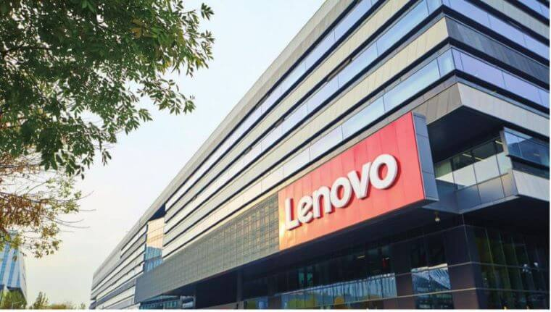

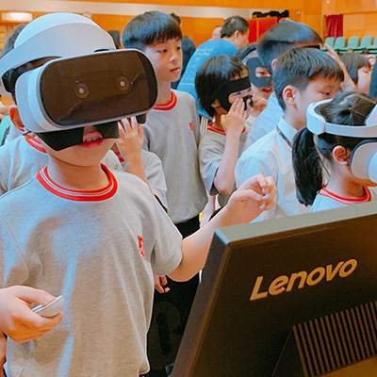
ÁMBITO SOCIAL
Inclusión de la discapacidad:
Lenovo fue reconocido como uno de los mejores lugares de trabajo en 2024 para la inclusión de personas con discapacidad según el Disability Equality Index.
Lenovo Foundation:
La Fundación Lenovo brinda a comunidades de todo el mundo acceso a la tecnología y la educación, lo que impacta a millones de personas.

Slide 5
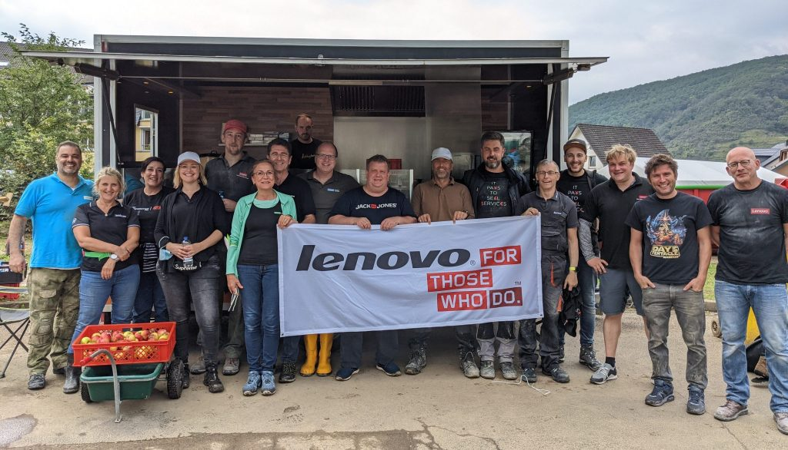
ÁMBITO DE GOBERNAZA
Lenovo es una gran empresa internacional con decenas de miles de empleados en todo el mundo. Para motivar a sus empleados, ha puesto en marcha diversas iniciativas:
WLDP – Women’s Leadersship Development Program
Ayuda a las mujeres con potencial para avanzar hacia posiciones de liderazgo.
MLDP – Mosaic Leadership Development Program
Formado tras el éxito del WLDP, ayuda a personas que representan diversos aspectos de la diversidad.
Internship Programs
Ayuda a estudiantes jóvenes con pasantías en todo el mundo.
Rotational Programs
Cada año recluta y forma a unos 500 estudiantes de diversas universidades.

Slide 6
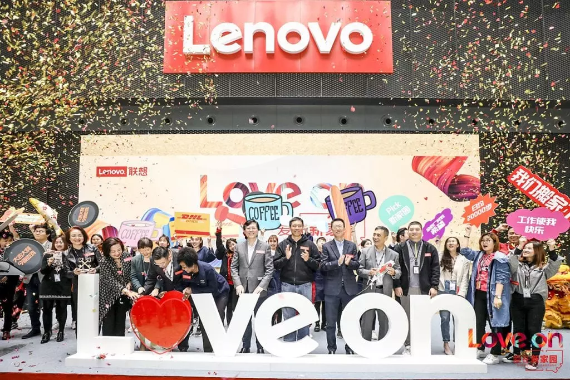
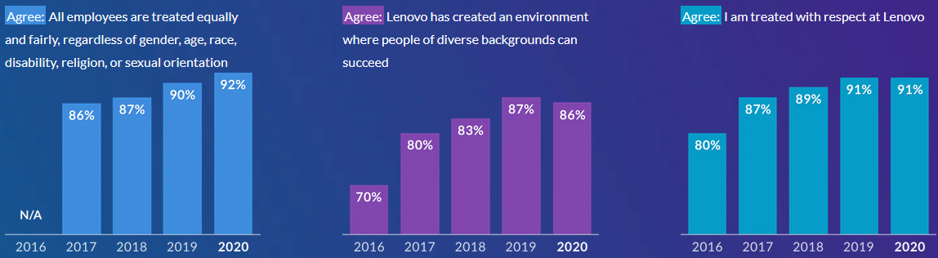
ENTORNO DE TRABAJO
Basándose en los comentarios de empleados actuales y anteriores, Lenovo ha podido crear un entorno de trabajo muy positivo para sus trabajadores.

Slide 7

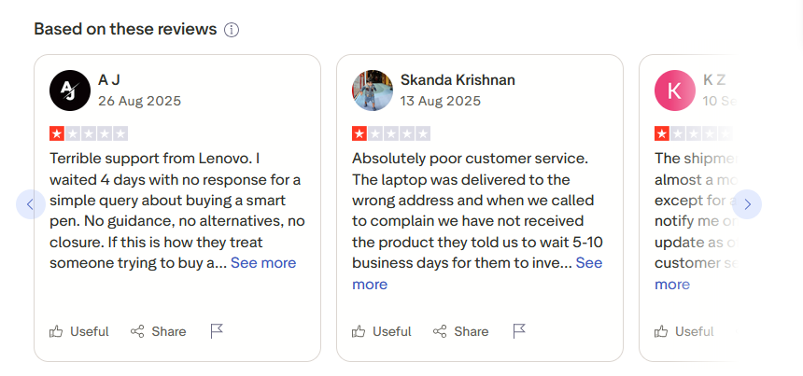
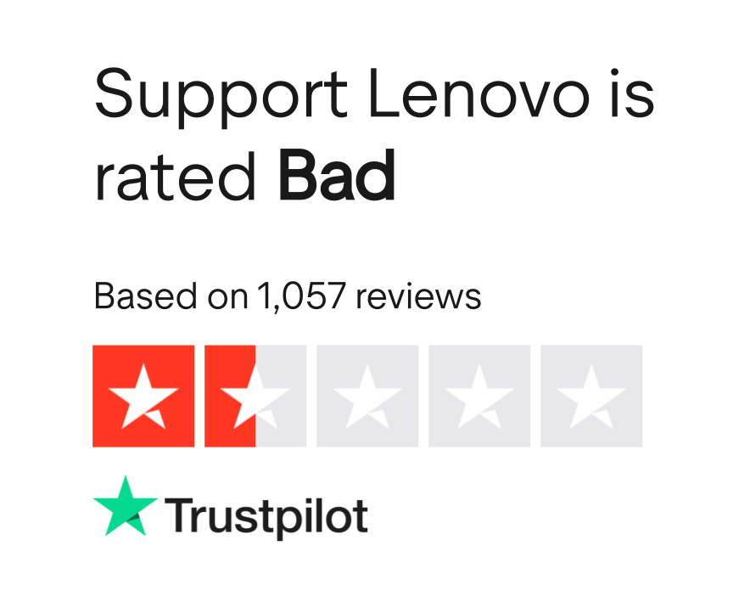
SERVICIO AL CLIENTE
El Departamento de «Servicio al Cliente» tiene mala reputación entre los clientes de Lenovo. Los usuarios se quejan de respuestas lentas, instrucciones poco claras y promesas incumplidas.

Slide 8




CÓMO MEJORAR LA EXPERIENCIA DEL USUARIO
Al investigar la empresa, noté que el soporte técnico tiene una calificación extremadamente baja en comparación con otros departamentos. Aquí les dejo un par de sugerencias para mejorar la situación:
CONTRATAR MÁS PERSONAL: Reducir los tiempos de espera de los agentes disponibles.
CAPACITAR A LOS EMPLEADOS EN HABILIDADES DE COMUNICACIÓN: Aprender plantillas de preguntas y respuestas para estar preparados ante cualquier situación.
PROMOCIONES COMPENSATORIAS: Ofrecer un descuento en un servicio o producto puede reducir las experiencias negativas de los clientes.

Slide 9
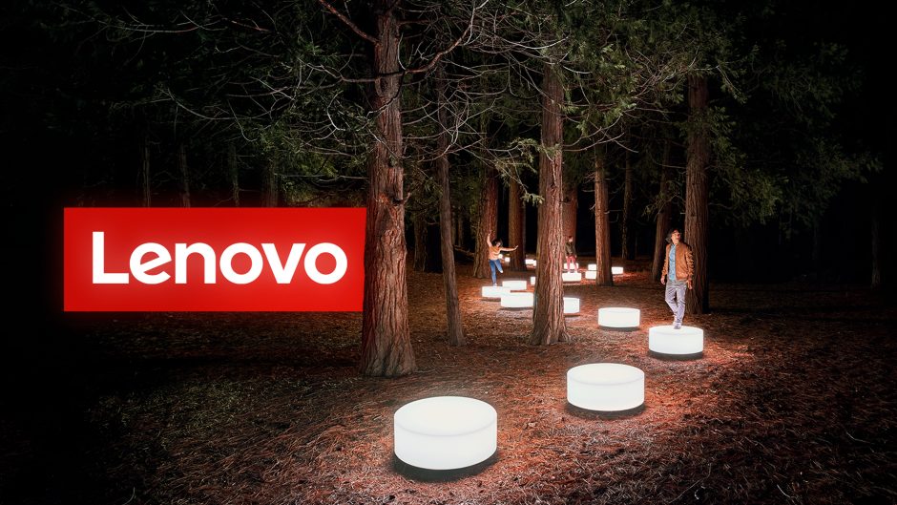
Actividades Unidad 1
A1.7 Sostenibilidad en una empresa tecnológica
Vadim Elshin
2 DAW | IES Doctor Balmis

